Slide 1
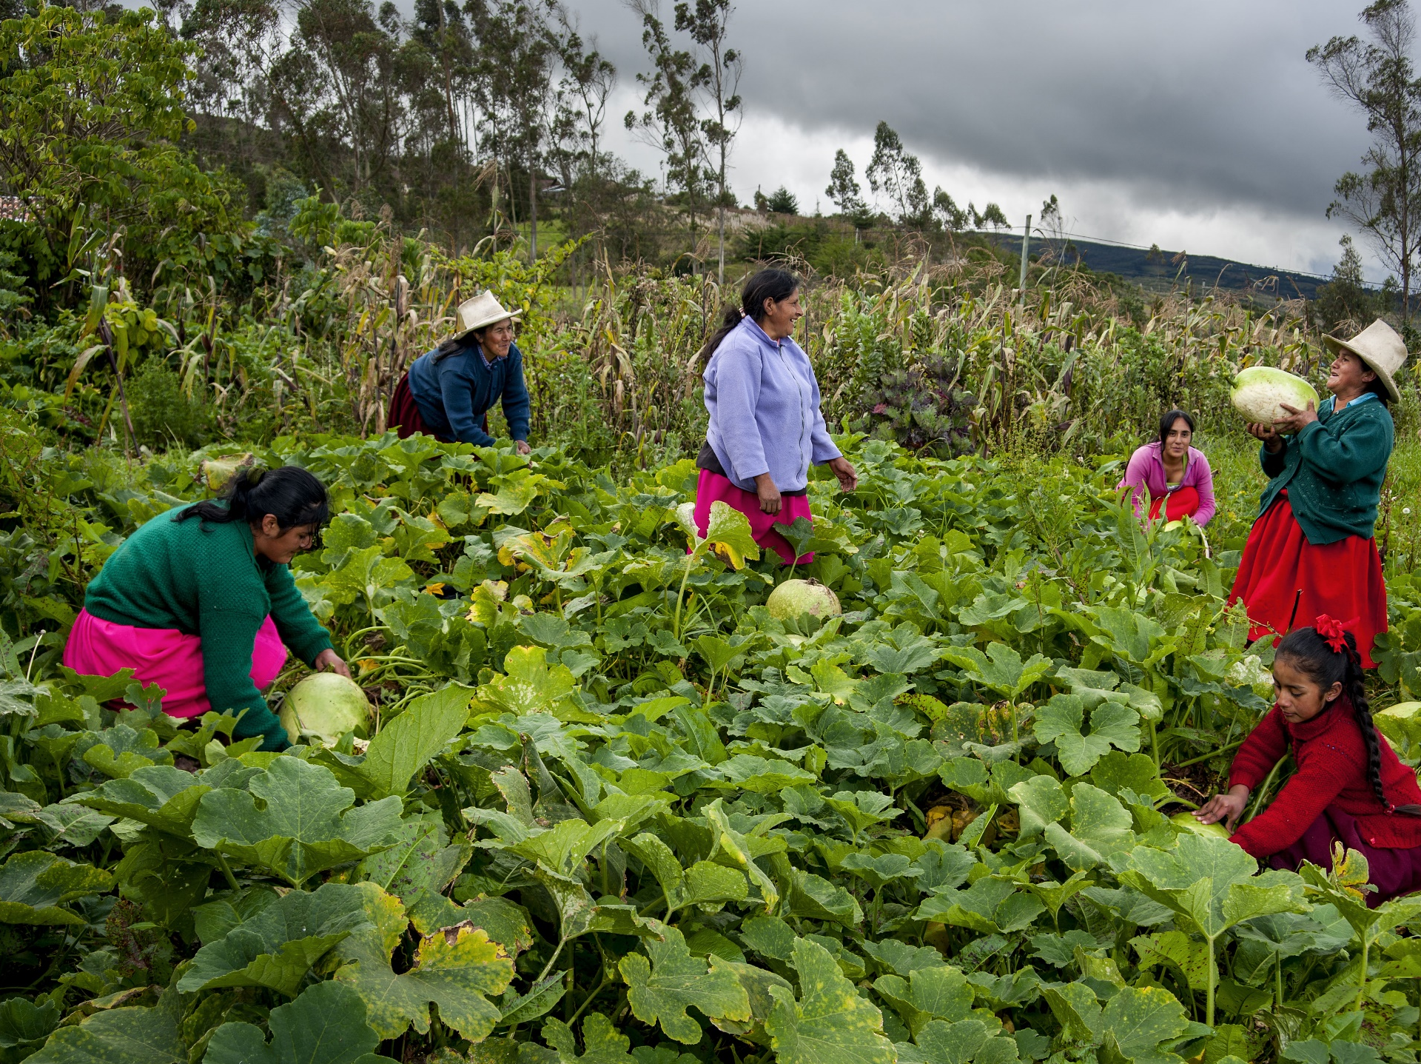




Plan Nacional de Agricultura Familiar
2019-2021
Enero 2020

Slide 2

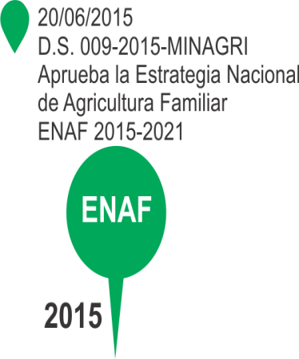
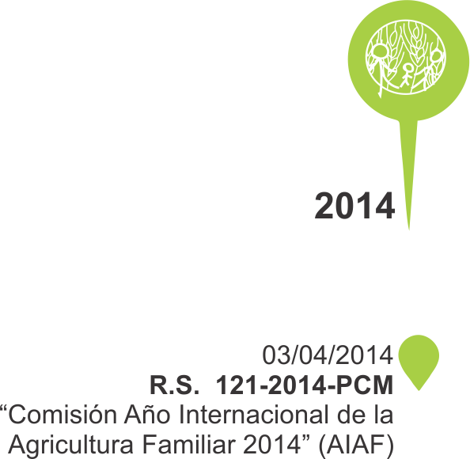
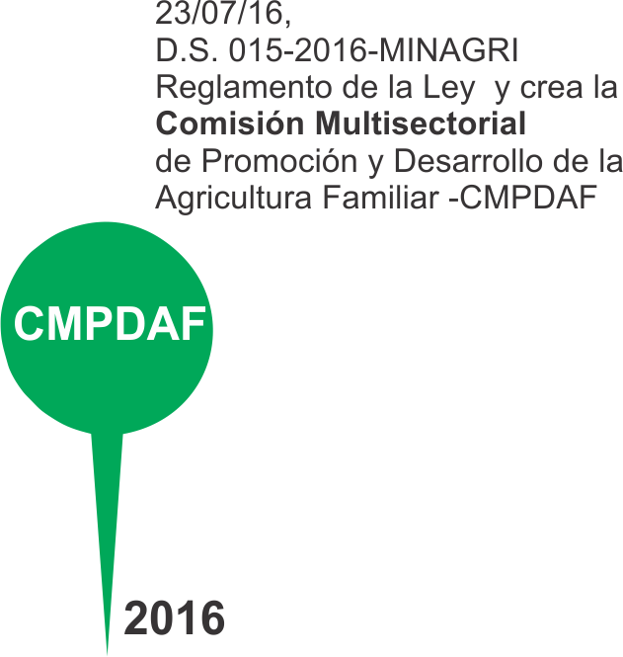
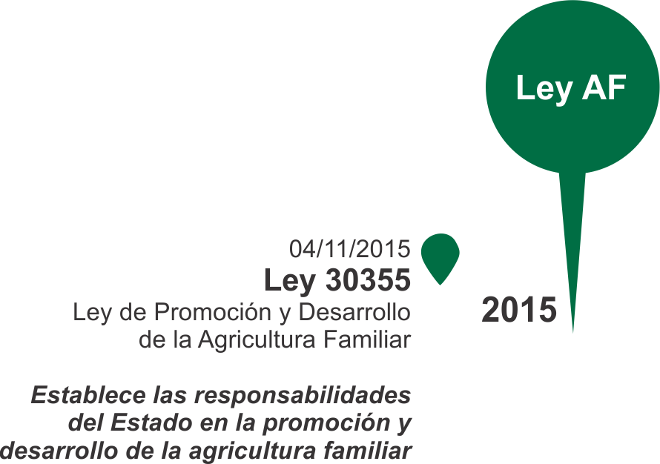
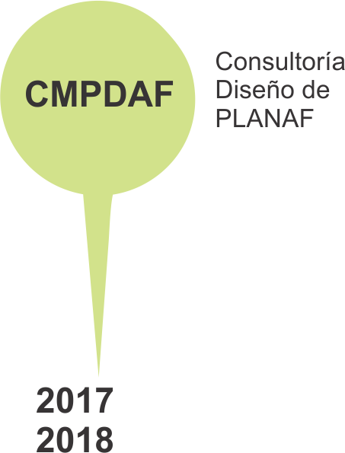

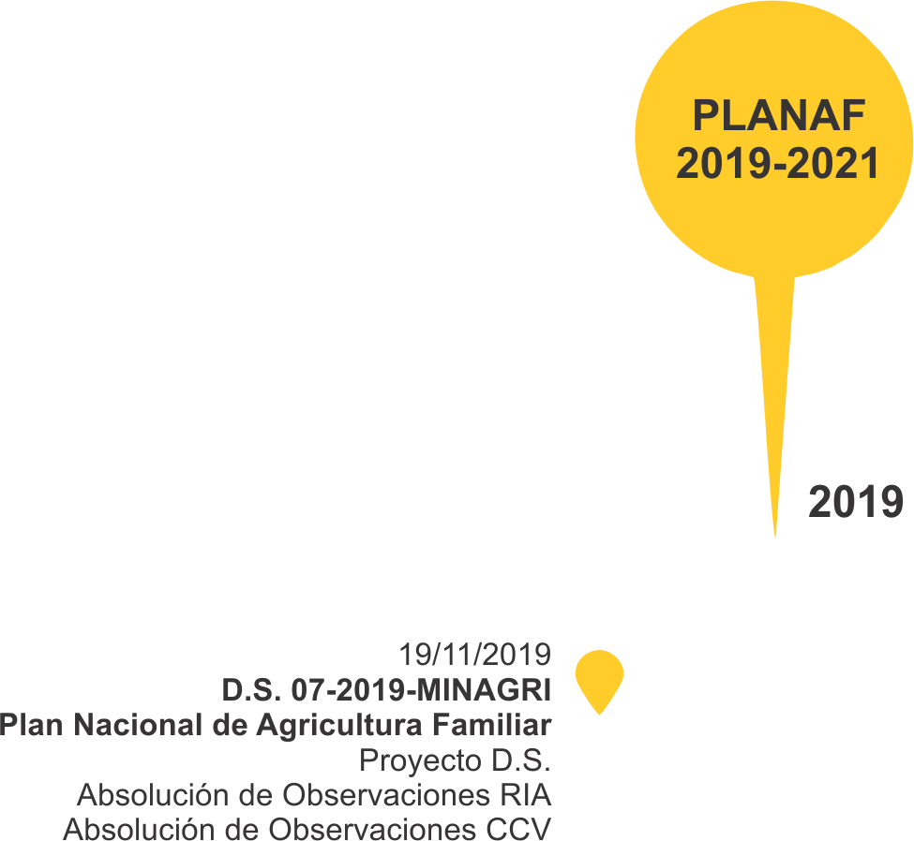
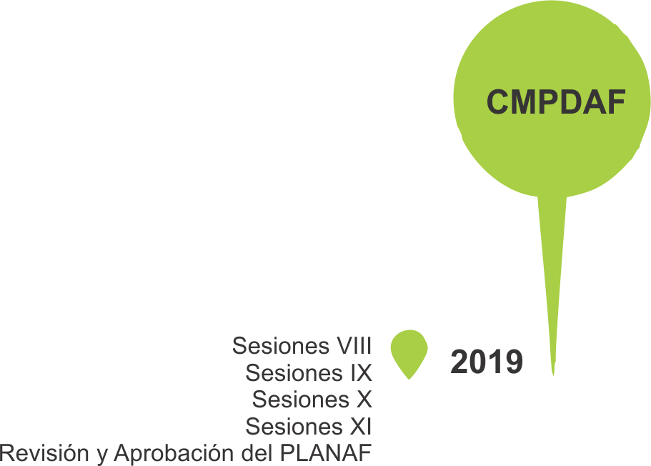

1. LÍNEA DE TIEMPO

Slide 3
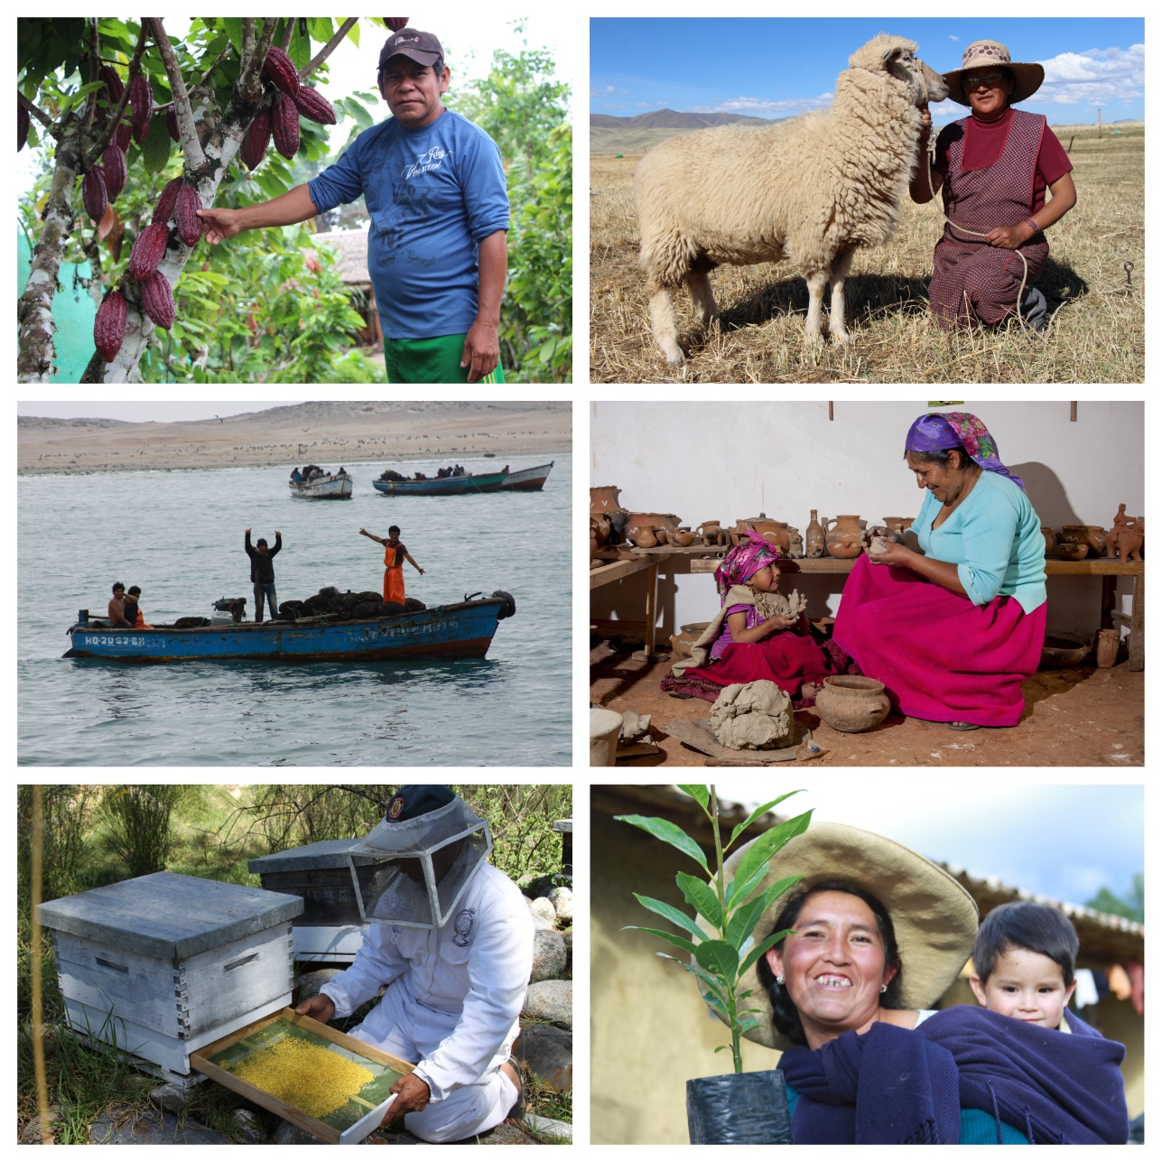
2. DEFINICIÓN DE AGRICULTURA FAMILIAR
“Es el modo de vida y de producción gestionado por una familia, y cuyos miembros son la principal fuerza laboral”

Slide 4

3. ESTRATEGIA NACIONAL DE AGRICULTURA FAMILIAR (ENAF)
La ENAF propone, principalmente, orientar y organizar la intervención integral del Estado a favor de logro de resultados favorables para los agricultores y agricultoras familiares.
Los resultados esperados:
  Incremento en el nivel de producción y productividad de los agricultores y agricultoras familiares.
  Incremento en los niveles de inclusión social y seguridad alimentaria de los agricultores y agricultoras familiares.
  Incremento en la eficiencia del manejo sostenible de los recursos agua, suelos, cobertura vegetal (pastos, praderas y bosques), flora, fauna y de los sistemas agroalimentarios.

Slide 5
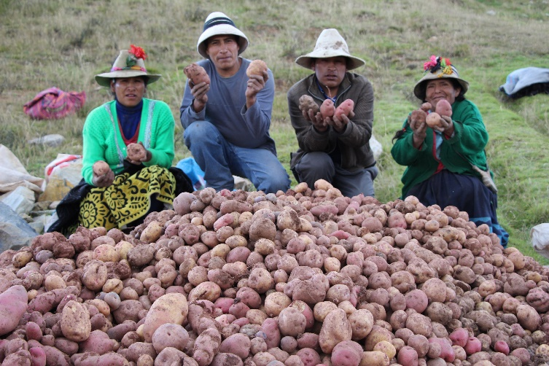
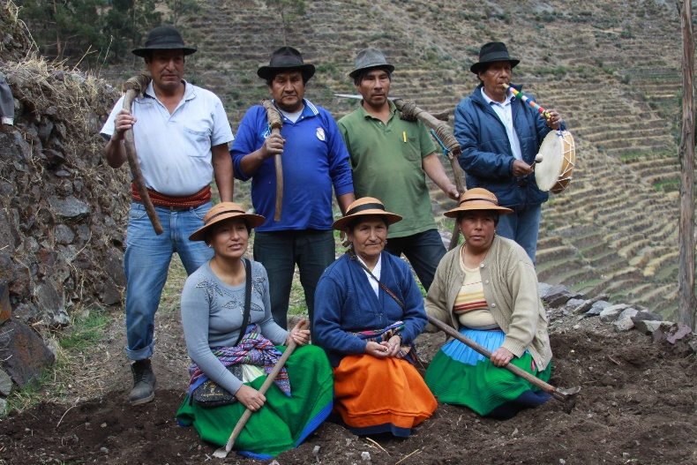
ENFOQUE DE DESARROLLO Y OPCIONES DE INTERVENCION
LA ENAF busca mejorar la calidad de vida de los agricultores y agricultoras familiares enfatizando sus propias iniciativas, experiencias y potencialidades (enfoque de demanda) y priorizando las acciones por el ejercicio de la ciudadanía, los procesos de interculturalidad y la gestión de riesgos

Slide 6
ENFOQUES DE LA ESTRATEGIA NACIONAL DE AGRICULTURA FAMILIAR (ENAF)
Desarrollo territorial: Ejercicio de la ciudadanía
Desarrollo Sostenible: Gestión de Riesgos
Agricultura Familiar
Desarrollo Humano: Interculturalidad, Equidad de genero y Enfoque Generacional

Slide 7
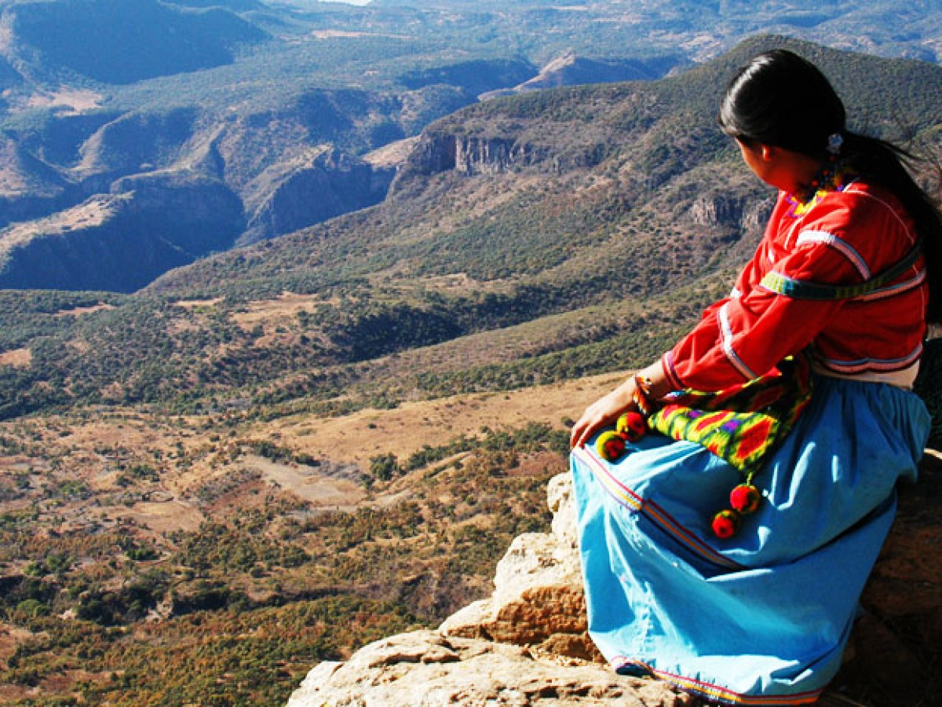
Desarrollo Territorial
Busca integrar la dimensión económica-productiva, socio-cultural, ambiental y político-institucional, para tener una visión integral del territorio.

Slide 8

Desarrollo Sostenible
Es el proceso de transformaciones naturales, económico-sociales, culturales e institucionales, que tienen por objeto mejorar la calidad de vida humana, de forma equitativa y segura, sin afectar el ambiente natural, ni comprometer las bases parta las futuras generaciones.

Slide 9
Desarrollo Humano
Generar condiciones y oportunidades para enriquecer la vida humana, la estrategia interviene:
  Interculturalidad, busca el reconocimiento, respeto y valoración de las distintas culturas que tenemos a nivel nacional.
  Equidad de genero, permite valorar e incorporar las necesidades y capacidades diferenciadas de hombre y mujeres.
  Enfoque generacional, incorpora ciclos de vida, roles de los distintos segmentos poblacionales y, entre otros, favorece la visibilidad y empoderamiento de los jóvenes, los que requieren especial atención.

Slide 10
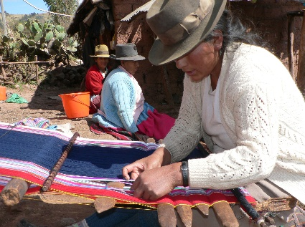
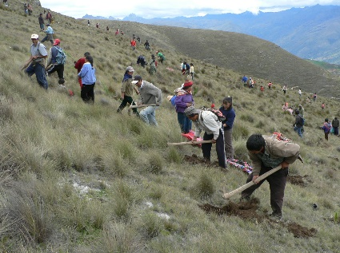
4. PLAN NACIONAL DE AGRICULTURA FAMILIAR
Es un plan de mediano plazo (2019-2021) que desarrolla la implementación de la ENAF.
El PLANAF quedara derogado, cuando se apruebe el Plan Estratégico Multisectorial, el cual deberá implementar la Política Nacional de Agricultura Familiar.
El PLANAF se elaboró teniendo como base los tres objetivos específicos , los nueve lineamientos y acciones estratégicas del ENAF 2015-2021.

Slide 11
VARIABLES PARA DETERMINAR LA TIPOLOGIA
DE AGRICULTURA FAMILIAR
5. TIPIFICACIÓN DE AGRICULTURA FAMILIAR
El tamaño de la Unidad Agropecuaria Familiar (UA) | Nivel tecnológico de la UA
N.º de Hectáreas (Has.) estandarizadas | Ausencia o presencia de riego (¿tiene al menos una parcela bajo riego?)
 | Uso de semilla calidad

Slide 12
TIPOLOGÍA DE AGRICULTURA FAMILIAR
Agricultura Familiar Subsistencia < 2 Has. estandarizadas y que pueden o no hacer uso de tecnología | Agricultura Familiar Intermedia Entre 2 y 5Has. estandarizadas y que pueden o no hacer uso de tecnología | Agricultura Familiar Consolidada De 5 y no superan las 10 Has. estandarizadas

Slide 13

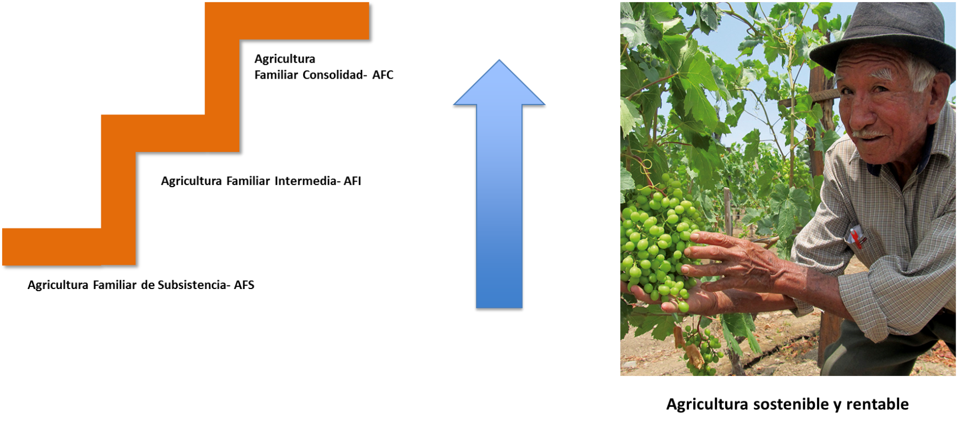



OBJETIVO GENERAL DEL PLANAF 2019 - 2021
Mejorar los ingresos de los productores y productoras de la agricultura familiar de manera sostenible.

Slide 14
OBJETIVOS Y LINEAMIENTOS PLANAF
OE 1 Incrementar el nivel de producción y productividad de los agricultores y agricultoras familiares
Acceso a factores de producción
OE 2 Incremento en los niveles de inclusión social y seguridad alimentaria de los agricultores y agricultoras familiares
Inclusión social y seguridad alimentaria
Mayor inversión para la dotación de bienes públicos con enfoque territorial
OE 3 Incremento en la eficiencia del manejo sostenible de los recursos naturales, así como en la articulación institucional en torno a la mitigación , prevención y adaptación al cambio climático favorables al nivel de vida de los agricultores y agricultoras familiares
Manejo sostenible de los recursos naturales frente al cambio climático
Acompañamiento integral para la innovación con base en los recursos locales
Fortalecimiento de la asociatividad
Integración de la agricultura familiar a los mercados
Gestión del conocimiento e innovación

Slide 15



OBJETIVOS ESPECÍFICOS Y METAS AL 2021
OBJETIVOS ESPECIFICOS | Indicador OE | Valor de Línea de la base (2018) | 2019 | 2020 | 2021
Incrementar el nivel de producción y productividad de los agricultores y agricultoras familiares. | Tasa de variación del Valor Bruto de la Producción Agropecuaria. | 7.8% | 3.3% | 4.1% | 3.8%
Incrementar los niveles de inclusión social y seguridad alimentaria de los agricultores y agricultoras familiares | Incidencia del déficit calórico en área de residencia rural. | 26.2% | 24.4% | 22.7% | 21.1%
Incrementar la eficiencia del manejo sostenible de los recursos naturales, a favor de los agricultores y agricultoras familiares | Porcentaje de productores/as agropecuarios/as de cultivos transitorios y/o permanentes, que tienen una adecuada orientación de siembras. | 9.8% | 10.5% | 11.3% | 12.2%
11.2%
Promedio
1.65%
Promedio
0.80%

Slide 16
6. IMPLEMENTACIÓN DEL PLANAF
¿QUÉ COMPRENDE EL PLANAF?
Intervenciones vinculadas a la Agricultura Familiar
Capacidad de Servicio del Estado
Intervenciones Integrales y articuladas en el territorio
Articulación Intersectorial e Intergubernamental
PLANAF
Articulación de políticas, recursos y capacidades institucionales

Slide 17
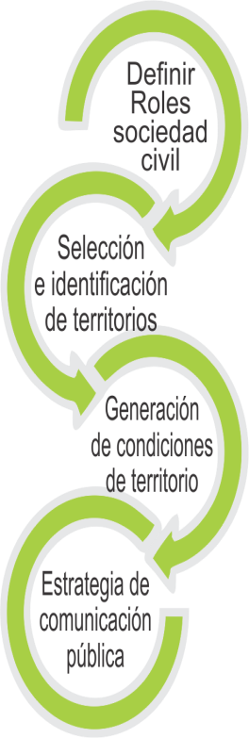
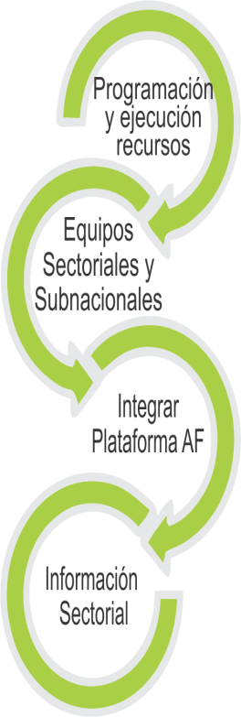
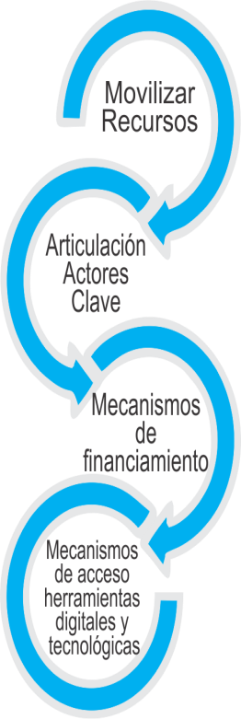
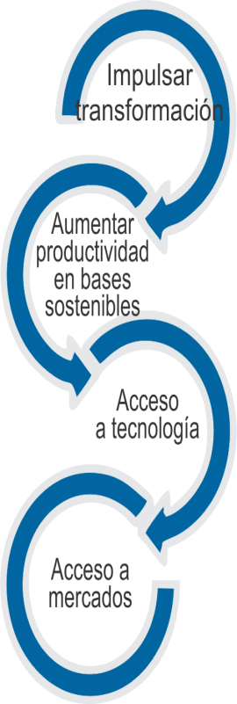
PLAN DE IMPLEMENTACIÓN DEL PLANAF
Posicionamiento
Desarrollo
Consolidación
Implementación
Incidencia
Fortalecimiento de Capacidades
Sostenibilidad
Seguimiento y Evaluación

Slide 18

Implementación multisectorial del Plan Nacional de Agricultura Familiar
Articulación Intergubernamental
Nivel Nacional
Comisión Multisectorial de Promoción y Desarrollo de la Agricultura Familiar.
Nivel Regional
Consejo de Coordinación Regional / Local
Nivel Local
Consejo de Coordinación local
Consejo Regional de Seguridad Alimentaria y Agricultura Familiar
Ambiental - Territorial - Multisectorial

Slide 19
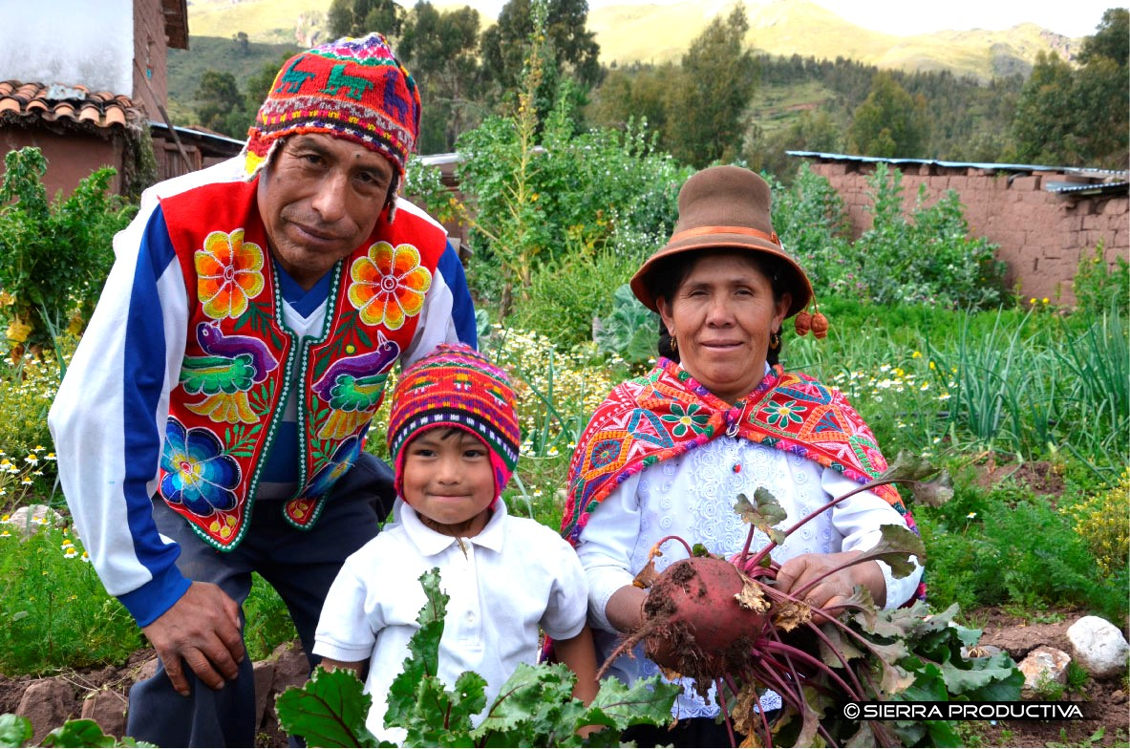
Implementación multisectorial del Plan Nacional de Agricultura Familiar
SECTORES RESPONSABLES
PRINCIPALES INTERVENCIONES SECTORIALES
MINAM
MIDIS
MINCETUR
PRODUCE
MINAM
MIDIS
  Otorgamiento de derechos en ANP
  Zonificación Ecológica y Económica
  Haku Wiñay/Noa Jayatai, Mi Chacra emprendedora
  Signo distintivo como diferenciación de la oferta exportable
  Acuicultura
  FONDEPES
MTC
MINCETUR
MTPE
MIMP
VIVIENDA
MINEDU
  Reconocimiento Sello Libre de Trabajo Infantil SELTI
  Fondos con cuota de género
  Viviendas mejoradas
  Saneamiento rural
  Servicio de Educación secundaria y superior Tecnológicos ubicados en zonas rurales
MINEDU
PRODUCE
S/. 10,707 MILLS
VIVIENDA
MTPE
MTC
MINSA
CULTURA
  Red vial vecinal
  Banda Ancha para conectividad y desarrollo social
  SIS
  Lucha contra la anemia
  Asistencia técnica en temas de interculturalidad
CULTURA
MIMP
MINAGRI
MINSA
MINAGRI
  Fondo Sierra Azul
  Titulación rural
  Semillas certificadas
  CLAR y ECA
  Agricultura de precisión
  Pastos cultivados
  Planes de negocios
  Innovación agraria
  Sanidad agraria
Fuente: INEI, PLANAF Elaboración: DGESEP

Slide 20
PLANAF – ACTORES CLAVE
Producción y Productividad
Inclusión social y seguridad alimentaria
Manejo sostenible de los RRNN
MINAGRI-ANA-SENASA-INIA-SERFOR
CULTURA
PRODUCE
MINAM
MIMP
MINCETUR
MIDIS (FONCODES)
MTPE
MINSA (INS)
GORES
MINAGRI - SERFOR
CULTURA
MINEDU
MINAM
MIMP
MTC
MIDIS (FONCODES)
MTPE
MINSA (INS)
MVCS (PNVR-PNSR)
MINAGRI - SERFOR
MINAM
PRODUCE

Slide 21
ESTRUCTURA DE PLANEAMIENTO PARA EL SEGUIMIENTO DEL PLANAF
OBJETIVOS
ESPECIFICOS
LINEAMIENTOS
ACCIONES ESTRATEGICAS
ENAF
COMPONENTES
ACTIVIDADES
PLANAF
(Marco Logico)
ACTIVIDADES OPERATIVAS
(POI)
PEI
PESEM
SECTORES
(APLICATIVO CEPLAN)
SISTEMA DE SEGUIMIENTO - PLANAF
SISTEMA DE SEGUIMIENTO - CEPLAN

Slide 22
8. ACCIONES QUE VENIMOS DESARROLLANDO
Se ha elaborado el Plan de Comunicación, el cual contiene estrategias de intervención diferenciada según la población objetivo (Sectores, Gobierno Regional, Gobierno Local y agricultores y agricultoras familiares a nivel nacional), así también estrategias de reducción de brechas de genero.
Se esta desarrollando la metodología de intervención multisectorial para su implementación
Se viene elaborando el Plan de Implementación de pilotos (programación territorial, plataforma de seguimiento, articulación CRESAN y validación de territorios).
Se esta haciendo seguimiento a las actividades de los sectores miembros de la Comisión Multisectorial de Promoción y Desarrollo de Agricultura Familiar, para la implementación del PLANAF
Se viene elaborando el Plan de Articulación Territorial
Se esta haciendo seguimiento a nivel sectorial en la ejecución de actividades propuestas para el PLANAF según la programación incorporada en los Planes Estratégicos Institucionales y Planes Operativos Institucionales de cada Sector en los niveles nacional, regional y local.
Se esta haciendo seguimiento a la formulación e implementación del PLANAF a nivel Regional y local, y su incorporación en los Planes de Desarrollo Concertado de los respectivos gobiernos regionales y locales y progresivamente, acorde con las evaluaciones diseñar Planes Regionales de Agricultura Familiar.
Notes:
Cierre de diapositivas

Slide 23
Secretaría Técnica
Comisión Multisectorial para la Promoción y
Desarrollo de la Agricultura Familiar
Enero 2020

